Slide 1
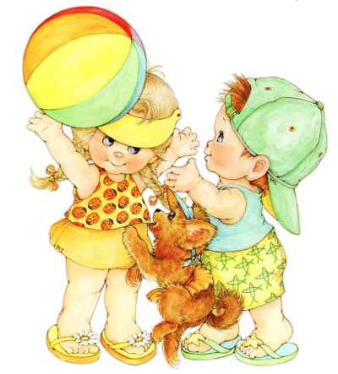
ОСОБЕННОСТИ ДЕТЕЙ 4-5 лет
Подготовили:
Сулеева Г.Н.
Кузнецова Н.А.
Воспитатели
средней группы
МБДОУ «детский сад «Радуга» »
Г. Рузаевка

Slide 2
Особенности возраста
Новообразование – осознание внутренней позиции
Ведущая потребность- познавательная активность; потребность в общении.
Ведущая деятельность- сюжетно-ролевая игра.
Ведущая функция – наглядно-образное мышление.

Slide 3
Физиология ребёнка в возрасте 4 лет
Во время развития ребенка в 4 года изменяется его физическая активность.

Slide 4
Как играет ребёнок в четыре года
Интерес к сюжетно-ролевым играм продолжается

Slide 5
Речь:
Увеличивается словарный запас до 2000 слов и более.
Использует обобщающие слова.
Пересказывает знакомые сказки, читает наизусть короткие стихотворения.

Slide 6
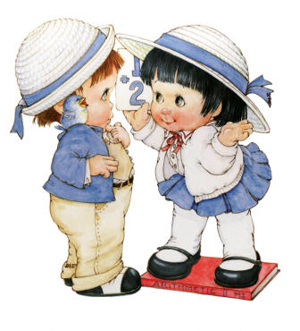
Стремление к самостоятельности.
Ребёнку важно многое делать самому, он уже больше способен позаботиться о себе и меньше нуждается в опеке взрослых.

Slide 7
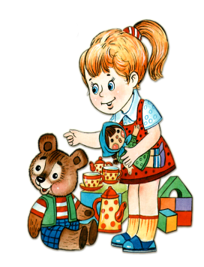
Развиваются этические представления.
Ребёнок расширяет палитру осознаваемых эмоций, он начинает понимать чувства других людей, сопереживать.

Slide 8
Творческие способности.
Развитие воображения входит в очень активную фазу

Slide 9
Как ведет себя ребёнок четырёх лет
Ребенок обращается к взрослым: "Почему?" "Как?»

Slide 10
Основная задача воспитания ребёнка четырёх лет
Определитесь, какого человека вы будете растить…

Slide 11
Пожелания:
Внимательно относитесь к собственному выражению эмоций и поведению. Если родители находятся в ссоре или возбужденном состоянии, то ждать спокойного поведения от ребенка – даже и не стоит. Увидев злого родителя или родительскую ссору между мамой и папой, ребёнок закатит истерику, пока те не успокоятся.
Если родители волнуются – ребёнок испытывает волнение тоже. Это необходимо помнить. Ребенок копирует вас самих.
Если вы хотите, чтобы малыш вас слушался, старайтесь успокоиться сами.
Привлекайте детское внимание. Поймайте детский взгляд, посмотрите с ним на то, что его так заинтересовало, и постарайтесь это подхватить.

Slide 12
Старайтесь коротко изъясняться. Как правило, ребенок лучше усваивает короткие и максимально понятные фразы.
Если ребёнок не хочет слушаться – повторяйте ему несколько раз. Четырёхлетний возраст имеет такую особенность – усваивать со второго, а порой и вовсе с десятого раза.
Будьте спокойны по отношению к своим детям.

Slide 13
Успехов в воспитании маленького «Почемучки!»

